Slide 1
Doskonalenie systemu zarządzania przez praktyczne wykorzystanie norm ISO - przykłady dobrych praktyk z UE

Slide 2
Program szkolenia
Teoretyczne podstawy zintegrowanego systemu zarządzania
System zarządzania jakością
System zarządzania środowiskiem
Narzędzia doskonalenia systemów zarządzania

Slide 3
Teoretyczne podstawy zintegrowanego systemu zarządzania
Stosowania znormalizowanych systemów zarządzania wpływa pośrednio i bezpośrednio na:
Jakość wyrobów i usług
Jakość otaczającego środowiska
Jakość środowiska pracy
Bezpieczeństwo informacji
…

Slide 4
Teoretyczne podstawy zintegrowanego systemu zarządzania
Znormalizowane systemy zarządzania
PN-EN ISO 9001:2015 Systemy zarządzania jakością. Wymagania
PN-EN ISO 14001:2015 Systemy zarządzania środowiskowego. Wymagania i wytyczne stosowania
PN-EN ISO 18001:2004 / OHSAS / PN ISO 45001:2018 Systemy zarządzania bezpieczeństwem i higieną pracy. Wymagania i wytyczne stosowania
PN-EN ISO/IEC 27001:2017 Technika informatyczna -- Techniki bezpieczeństwa -- Systemy zarządzania bezpieczeństwem informacji -- Wymagania
… kilkanaście tysięcy standardów wskazujących praktyczne rozwiązania i korzyści ich stosowania w odniesieniu do obszarów działalności człowieka

Slide 5
Teoretyczne podstawy zintegrowanego systemu zarządzania
Adresaci znormalizowanych systemów zarządzania. Organizacja o dowolnej wielkości, formie organizacyjnej, złożoności, zakresie działalności:
Przedsiębiorstwo lub grupa przedsiębiorstw
Jednostka budżetowa
Jednostka samorządu terytorialnego
Instytucja
…

Slide 6
Teoretyczne podstawy zintegrowanego systemu zarządzania
Systemy zarządzania są dobrowolne
Skuteczność systemów zależy od przekonania uczestników o słuszności zmiany zachowań
Nie można z góry przesądzić efektów stosowania systemów
Odwołują się do
Zachęcają do zmiany zachowań

Slide 7
Teoretyczne podstawy zintegrowanego systemu zarządzania
Główne bariery ograniczające zmiany zachowań:
Bariery informacyjne – związane z ograniczonym dostępem do informacji na temat potencjalnych korzyści
Bariery mentalne – związane z niskim stanem świadomości uczestników
Bariery ekonomiczne i organizacyjne – związane z przekonaniem o braku zasobów finansowych i organizacyjnych do podjęcia określonych inicjatyw.

Slide 8
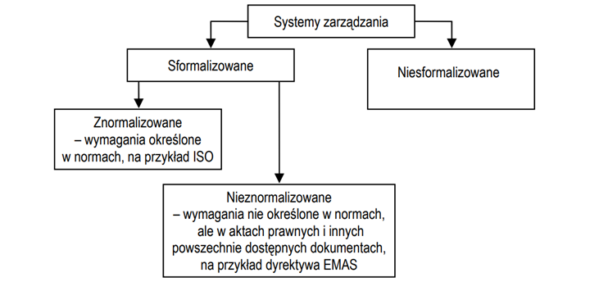
Teoretyczne podstawy zintegrowanego systemu zarządzania

Slide 9
Teoretyczne podstawy zintegrowanego systemu zarządzania
Podejście nieznormalizowane polega na budowaniu własnych wewnętrznych systemów zarządzania niepoddawanych zewnętrznej ocenie, opartych na własnych wewnętrznych wytycznych i założeniach.
Podejście znormalizowane polega na stosowaniu systemów zgodnych z wymaganiami określonymi w normach i poddawaniu ich zewnętrznej ocenie przez niezależne akredytowane jednostki

Slide 10
Teoretyczne podstawy zintegrowanego systemu zarządzania
Międzynarodowe standardy ISO są publikowane w oparciu o dialog obejmujący strony zainteresowane:
Organizacje standaryzacyjne,
Organizacje non profit,
Związki handlowe,
Stowarzyszenia organizacji
Jednostki oceny zgodności oraz jednostki akredytujące
Przedsiębiorstwa
….

Slide 11
Teoretyczne podstawy zintegrowanego systemu zarządzania
Założenia ogólne do stosowania znormalizowanych systemów zarządzania:
Stosowanie ogólnej terminologii
Konieczność ustanowienia, wdrożenia i doskonalenia systemu
Konieczność stosowania systemu kontroli wewnętrznej i zewnętrznej (audytów)
Zalecają potwierdzenie zgodności przez niezależne, zewnętrzne, akredytowane jednostki certyfikacyjne.

Slide 12
Teoretyczne podstawy zintegrowanego systemu zarządzania
Założenia ogólne do stosowania znormalizowanych systemów zarządzania:
Stosowanie ogólnej terminologii
Konieczność ustanowienia, wdrożenia i doskonalenia systemu w celu kontroli obszaru, którego dotyczy
Konieczność stosowania systemu kontroli wewnętrznej i zewnętrznej (audytów)
Zalecają potwierdzenie zgodności przez niezależne, zewnętrzne, akredytowane jednostki certyfikacyjne.

Slide 13
Teoretyczne podstawy zintegrowanego systemu zarządzania
Integracja systemów zarządzania
Usprawnienie i optymalizacja procesów realizowanych przez organizację
Wzmocnienie korzyści wynikających z implementacji poszczególnych systemów
Zapewnienie „współpracy” systemów z uwzględnieniem procesów zewnętrznych

Slide 14
Teoretyczne podstawy zintegrowanego systemu zarządzania
Poziomy integracji systemów zarządzania
1) ujednolicenie, dostosowanie analogicznych rozwiązań poszczególnych systemów, wykorzystując podobieństwo standardów
2) ….
3) pełna integracja

Slide 15
Teoretyczne podstawy zintegrowanego systemu zarządzania
Implementacja systemów zarządzania do organizacji
budowa od początku zintegrowanego systemu zarządzania;
budowa jednego systemu zarządzania oraz stopniowa integracja, rozbudowa systemu o nowe elementy;
budowa autonomicznych systemów zarządzania

Slide 16
Teoretyczne podstawy zintegrowanego systemu zarządzania
Elementami systemu zarządzania wykorzystywanymi w kontekście integracji z nowym systemem zarządzania mogą być:
• wspólne procedury systemowe;
• ujednolicona dokumentacja i zapisy (formularze);
• nadzór nad systemem (audyt wewnętrzny, kontrola procesów).

Slide 17
Teoretyczne podstawy zintegrowanego systemu zarządzania
Czynniki sprzyjających wdrożeniu kolejnego systemu zarządzania (do już funkcjonującego SZ):
podobną filozofię i wymagania norm
możliwość uproszczenia dokumentacji, w wyniku łączenia analogicznych procedur wymaganych przez normy;
wykorzystanie doświadczeń i stosowanych dobrych praktyk zarządzania przez osoby koordynujące funkcjonowanie systemów zarządzania;
przenikanie się zagadnień wynikających z kontekstu danego standardu w sterowaniu procesami przebiegającymi w przedsiębiorstwie.

Slide 18
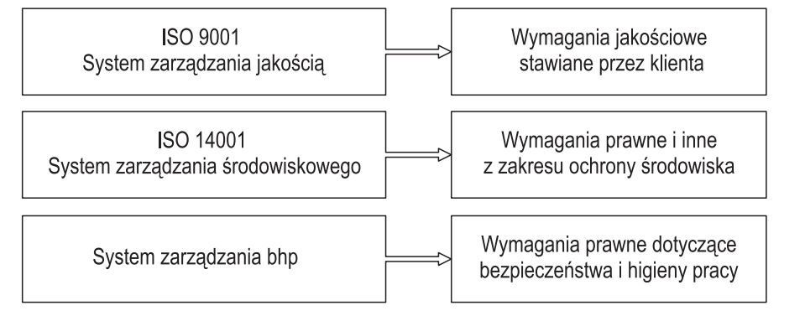
Teoretyczne podstawy zintegrowanego systemu zarządzania
Kontekst wybranych norm

Slide 19
Teoretyczne podstawy zintegrowanego systemu zarządzania
Wymagania w zakresie integracji systemów w odniesieniu do wybranych obszarów normy: POLITYKI
polityka systemu cząstkowego powinna uwzględniać istniejącą politykę organizacji i odnosić się bezpośrednio do zapisów wynikających z misji i polityki organizacji;
zamierzenia określone w polityce powinny zostać efektywnie (skutecznie) zakomunikowane na wszystkich poziomach organizacji i wśród wszystkich osób realizujących procesy na rzecz i w imieniu organizacji (w granicach systemu zarządzania)

Slide 20
Teoretyczne podstawy zintegrowanego systemu zarządzania
Wymagania w zakresie integracji systemów w odniesieniu do wybranych obszarów normy: CELE
zintegrowane cele muszą odnosić się do wymagań określonych w normach, indywidualnie lub zbiorowo;
cele te powinny być spójne ze strategią organizacji i procesem strategicznego planowania organizacji;
zadania i odpowiednie wskaźniki oceny wyników powinny zostać określone w sposób pozwalający ocenić stopień osiągania przyjętych celów.

Slide 21
Teoretyczne podstawy zintegrowanego systemu zarządzania
Wymagania w zakresie integracji systemów w odniesieniu do wybranych obszarów normy: AUDYT WEWNĘTRZNY
cały system zarządzania, procesy, produkty i usługi powinny być przedmiotem systematycznych i okresowych audytów;
audyty wewnętrzne powinny być realizowane w sposób zapewniający, że system (zintegrowany), procesy i procedury są odpowiednio testowane w całym zintegrowanym systemie zarządzania w sposób systematyczny;
Wymaga się planowania audytów w sposób funkcjonalny i procesowy dla zapewnienia zgodności systemu z aspektami operacyjnymi organizacji;
Działania korekcyjne i korygujące powinny dotyczyć wszystkich aspektów zintegrowanego systemu zarządzania;
Ocena zgodności we wszystkich obszarach: jakości produktów i usług, aspektów środowiskowych i bezpieczeństwa pracy itd.;

Slide 22
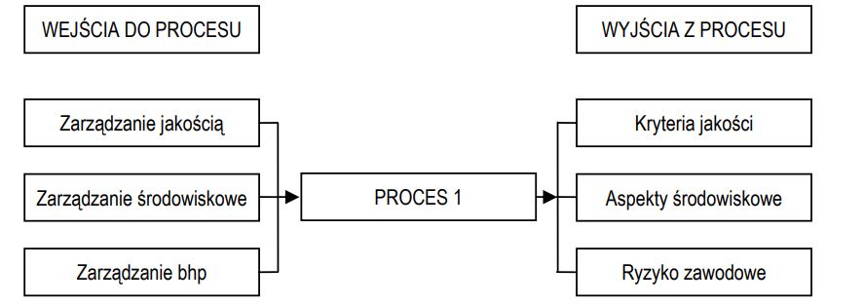
Teoretyczne podstawy zintegrowanego systemu zarządzania
Wspólna cecha ZSZ
Możliwość stosowania podejścia procesowego w odniesieniu do każdego specyficznego systemu

Slide 23
Teoretyczne podstawy zintegrowanego systemu zarządzania
Warunki wdrożenia skutecznego systemu:
Przełamanie niechęci pracowników do wprowadzania zmian
Wykazanie właściwej postawy przez najwyższe kierownictwo

Slide 24
Teoretyczne podstawy zintegrowanego systemu zarządzania
Przykłady niewłaściwych postaw NK:
NK mówi o jakości, deklaruje, ale nie ma to przełożenia na konkretne zachowania;
nie ma udokumentowanej wizji i celów strategicznych firmy – strategie firmy szef ma „w głowie”;
nie tworzy odpowiednich zachęt dla ludzi;
stawia zbyt wygórowane zadania, cele nie stają się celami załogi – następuje przechodzenie na system nakazowy;
podchodzi do systemu w sposób administracyjny – wyznacza odpowiedzialną osobę i „umywa ręce”;
nie potrafi przekonać ludzi do systemu i słuszności postawionych celów;
traktuje system jako cel sam w sobie, a nie jako środek do osiągania celów organizacji;
nie wyznacza precyzyjnie mierzalnych celów, zasobów, brak jest weryfikacji osiągania celów.

Slide 25
Teoretyczne podstawy zintegrowanego systemu zarządzania
Korzyści stosowania norm i ich integrowania w ZSZ
ograniczenie liczby stosowanej dokumentacji,
unikanie konfliktów między systemami, otwartość na inne systemy, których wprowadzenie może stać się koniecznością
redukcja kosztów
optymalizacja uzyskiwanych wyników systemu zarządzania
standaryzacja i ujednolicenie dokumentacji
eliminacja powtórzeń
możliwość równoległej certyfikacji systemów
poprawa konkurencyjności
Poprawa organizacji pracy
rozwój organizacji w kierunku zintegrowanej odpowiedzialności nawiązującej do trzech filarów zrównoważonego rozwoju
poprawa wizerunku organizacji
lepiej zdefiniowane odpowiedzialności

Slide 26
System zarządzania jakością
Rodzina norm ISO serii 9000 składa się z 4 norm podstawowych:
PN-EN ISO 9000:2015 System zarządzania jakością – Podstawy i terminologia
PN-EN ISO 9001:2015-10 System zarządzania jakością – Wymagania
PN-EN ISO 9004:2010 Zarządzanie mające na celu osiągnięcie trwałego sukcesu organizacji – Podejście przez zarządzanie jakością
PN-EN ISO 19011:2018 Wytyczne dotyczące audytowania systemów zarządzania
Inne normy mające zastosowanie
ISO 10005 Wytyczne dot. planów jakości
ISO 10007 Wytyczne dotyczące zarządzania konfiguracją
ISO 10012 Wymagania dotyczące procesów pomiarowych i wyposażenia pomiarowego
…

Slide 27
System zarządzania jakością
System zarządzania jakością jest to system zarządzania do kierowania organizacją i jej nadzorowania w odniesieniu do jakości.
Przykłady działań w ramach SZJ
Określenie kontekstu organizacji analiza stron zainteresowanych
Opracowanie polityki jakości
Określenie celów i zadań dot. jakości
Opracowanie programu poprawy jakości
Planowanie potrzebnych zasobów, kompetencji,
Zarządzanie poprzez zarządzanie ryzykiem
Wdrożenie struktury organizacyjnej i przypisanie odpowiedzialności oraz uprawnień
Opracowanie dokumentacji w niezbędnym zakresie
Wdrożenie systemu zewnętrznej i wewnętrznej komunikacji

Slide 28
System zarządzania jakością
System zarządzania jakością jest to system zarządzania do kierowania organizacją i jej nadzorowania w odniesieniu do jakości.
Przykłady działań w ramach SZJ
Doskonalenie kompetencji pracowników
Wykazywanie przywództwa
Identyfikacja pracowników z celami jakościowymi (misja, wizja, wartości)
Motywowanie do osiągania celów jakości
Wdrożenie systemu monitoringu i kontroli
Wdrożenie systemu audytów wewnętrznych
Dokonywanie okresowych przeglądów systemu

Slide 29
System zarządzania jakością
Korzyści
łatwiejsze wzajemne kontakty kooperacyjne i handlowe, przez co przyczyniają się do likwidacji barier technicznych, celnych, finansowych;
stałe doskonalenie jakości wyrobów i usług przez stosowanie uznanych reguł technicznych;
zagwarantowanie bezpieczeństwa personelu, środowiska, infrastruktury, przez stosowanie sprawdzonych rozwiązań;
szybki i bezpośredni transfer wiedzy do osób i organizacji
polepszenie kultury organizacyjnej i technicznej procesów wytwórczych (wewnętrznych i zewnętrznych)

Slide 30
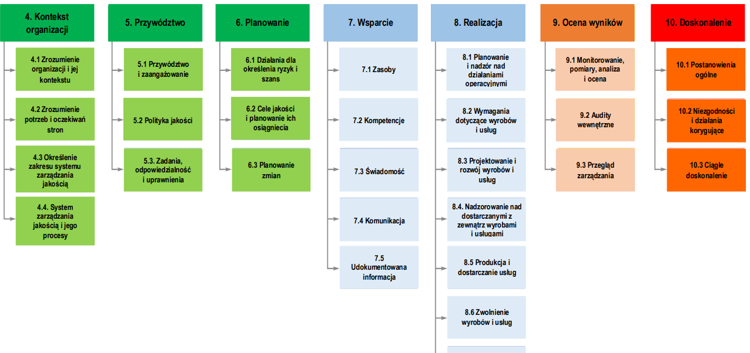
System zarządzania jakością

Slide 31
System zarządzania jakością
Wybrane obszary normy ISO 9001
1) Promowanie podejścia opartego na ryzyku.
Proces planowania i podejmowania decyzji, realizacji procesów odbywa się na podstawie analizy ryzyka. Każde działanie związane z planowaniem, zarządzaniem oraz zmieniające się otoczenie zewnętrzne i wewnętrzne niesie ze sobą różne ryzyka i szanse. Świadomość występowania ryzyka daje możliwość podjęcia analizy i zastosowania działań minimalizujących wystąpienie danego ryzyka

Slide 32
System zarządzania jakością
Wybrane obszary normy ISO 9001
2) Udokumentowane informacje
„informacja, która powinna być nadzorowana i utrzymywana przez organizację oraz jej nośnik”. Zakres udokumentowanej informacji określony normą oraz wszystkie wyznaczone przez przedsiębiorstwo dane potrzebne do funkcjonowania systemu zarządzania jakością powinny być odpowiednio nadzorowane, archiwizowane i aktualizowane.

Slide 33
System zarządzania jakością
Wybrane obszary normy ISO 9001
3) Kontekst organizacji i potrzeby stron zainteresowanych
Określenie i monitorowanie kontekstu organizacji jest istotne do osiągania celów i budowania strategii. Znaczenie mają tutaj czynniki zarówno wewnętrzne jak i zewnętrzne mające wpływ na działalność przedsiębiorstwa. Działalność ta jest uwarunkowana rozwojem nowych technologii, konkurencyjnością otoczenia, zmieniającymi się wymaganiami prawnymi czy sytuacją międzynarodową, krajową bądź lokalną. Nie bez znaczenia są również kwestie związane z kulturą organizacji czy też zarządzaniem wiedzą
Strony zainteresowane to klienci, podwykonawcy, zarząd czy też inne jednostki mające wpływ na funkcjonowanie organizacji. Zadaniem przedsiębiorstwa jest określenie oczekiwań stron zainteresowanych oraz pełny monitoring tych oczekiwań w kontekście otaczającego środowiska wewnętrznego i zewnętrznego

Slide 34
System zarządzania jakością
Wybrane obszary normy ISO 9001
4) SZJ i jego procesy
zadaniem organizacji jest ustanowienie, wdrożenie, utrzymywanie i ciągłe doskonalenie systemu zarządzania jakością, który będzie adekwatny do oddziałujących czynników wewnętrznych i zewnętrznych, potrzeb stron zainteresowanych oraz specyfiki organizacji i rodzaju wyrobu. Konieczne jest wyznaczenie zakresu i granic systemu zarządzania, czyli obszaru wyrobów i/lub usług, w jakim będzie on funkcjonował.

Slide 35
System zarządzania jakością
Wybrane obszary normy ISO 9001
4) SZJ i jego procesy
należy:
określić wymagane wejścia i wyjścia dla procesów,
określić sekwencję tych procesów i ich wzajemne oddziaływanie,
określić i stosować kryteria i metody potrzebne do skutecznego przebiegu i nadzorowania tych procesów,
określić zasoby potrzebne do realizacji procesów i zapewnić ich dostępność,
przypisać odpowiedzialność i uprawnienia,
uwzględnić szanse i ryzyka oraz oceniać te procesy i wdrażać wszelkie zmiany
niezbędne do zapewnienie osiągania zamierzonych wyników,
doskonalić system zarządzania jakością

Slide 36
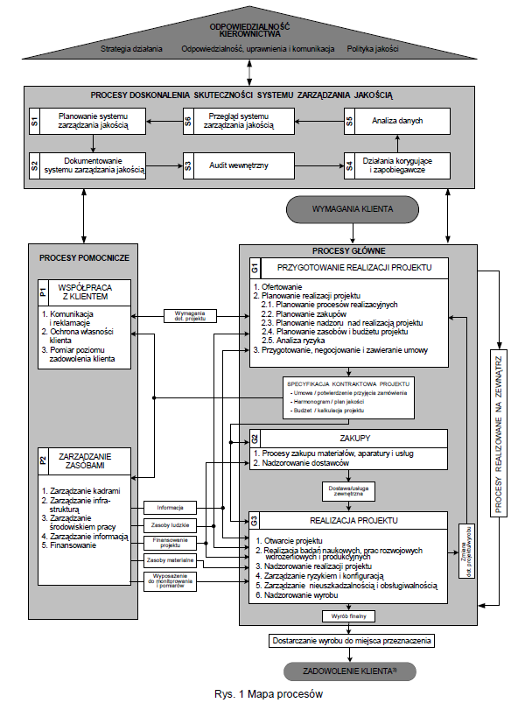
System zarządzania jakością
Wybrane obszary normy ISO 9001
4) SZJ i jego procesy

Slide 37
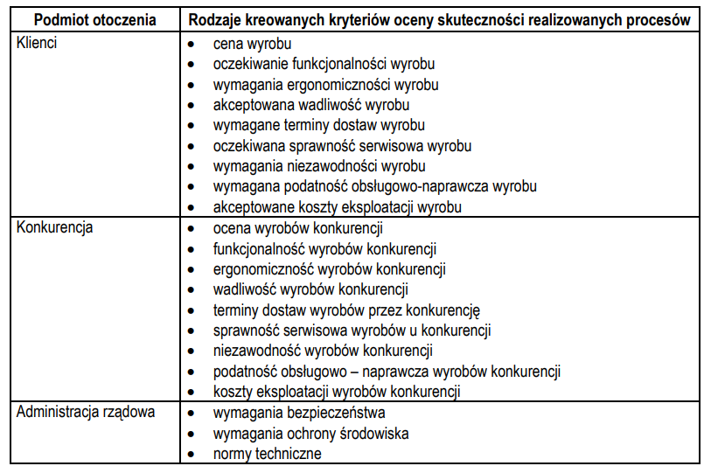
System zarządzania jakością
Wybrane obszary normy ISO 9001
4) SZJ i jego procesy
Źródła do określania kryteriów skuteczności procesów

Slide 38
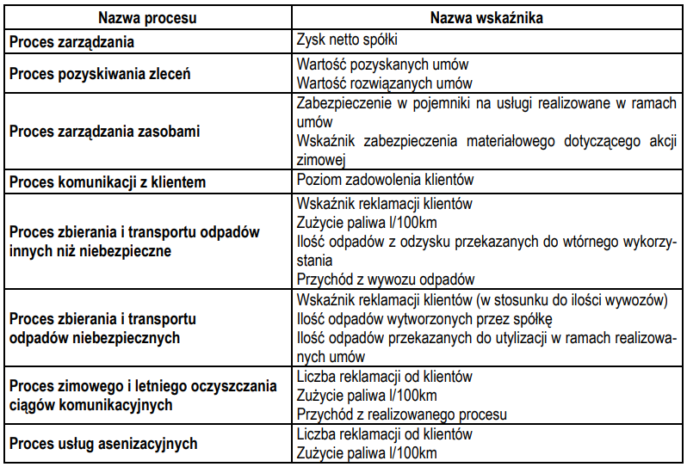
System zarządzania jakością
Wybrane obszary normy ISO 9001
4) SZJ i jego procesy
Wskaźniki skuteczności procesów

Slide 39
System zarządzania jakością
Wybrane obszary normy ISO 9001
5) Przywództwo
Odpowiedzialność za skuteczność systemu zarządzania jakością oraz zintegrowanie procesów systemu z procesami biznesowymi.

Slide 40
System zarządzania jakością
Wybrane obszary normy ISO 9001
6) Planowanie i zasoby
wymaganie określenia szans i zagrożeń w celu zapewnienia osiągania zamierzonych wyników, zwiększenia występowania pożądanych skutków, zapobiegania i ograniczania wystąpienia niepożądanych wynikom pracy oraz stymulowanie doskonalenia. Działania służące zminimalizowaniu ryzyka biznesowego muszą być proporcjonalne do skutków i wpływu na realizację wyrobu.
Zasoby jako kluczowy czynnik prowadzący do osiągania celów organizacji. Odwołanie się do: zasobów ludzkich, infrastruktury, środowiska funkcjonowania procesów, zasobów do monitorowania i pomiarów oraz wiedzy organizacji.

Slide 41
System zarządzania jakością
Wybrane obszary normy ISO 9001
7) Wymagania dot. wyrobów i usług
Obejmuje wdrożenie i nadzorowanie procesów, których celem jest określenie wymagań i usług, ustalenie kryteriów dla procesów i akceptacji wyrobów, zapewnienia określonych zasobów ludzkich i materialnych oraz wdrożenie nadzoru nad procesami w celu zapewnienia odpowiedniej jakości wyrobów i usług

Slide 42
System zarządzania jakością
Podsumowanie:
Norma PN-EN ISO 9001:2015 to podstawowy podręcznik zarzadzania, który poprzez analizę ryzyka i szans, pozwala na doskonalenie, eliminowanie niezgodności, zapewnienie jakości wyrobu i spełnienie wymagań klienta. Szerokie spojrzenie wynikające z określenia stron zainteresowanych oraz analizy zewnętrznego i wewnętrznego kontekstu organizacji skupia się na zaspakajaniu oczekiwań oraz weryfikacji celów i strategii organizacji.

Slide 43
System zarządzania jakością
Podsumowanie:
rodzaj korzyści | opis korzyści
poprawa efektywności działania | efektywne wykorzystanie posiadanych zasobów
uporządkowanie działań w organizacji | tworzenie, utrzymywanie i aktualizowanie dokumentacji w organizacji; funkcjonowanie organizacji w sposób przejrzysty i uporządkowany
zaangażowanie pracowników w kształtowanie jakości wyrobu czy usługi | współudział i odpowiedzialność pracowników wszystkich szczebli w kształtowaniu jakości wyrobu
korzyści ekonomiczne | zmniejszenie wskaźnika braków, wad i strat wewnętrznych
nadzór i doskonalenie procesów w organizacji | nadzór nad realizowanymi procesami i wdrożenie w razie konieczności odpowiednich działań korekcyjnych, korygujących
przyporządkowanie uprawnień i odpowiedzialności odpowiednim pracownikom | jednoznaczne określenie odpowiedzialności i kompetencji dla osób odpowiedzialnych za realizowane procesy
motywacja do działań doskonalących i innowacyjnych | wprowadzenie nowoczesnych koncepcji zarządzania oraz korzystanie z narzędzi służących doskonaleniu organizacji
lepszy i szybszy obieg dokumentów i przepływ informacji; poprawa komunikacji wewnątrz organizacji | usprawnienia w przepływie informacji wewnątrz organizacji; eliminacja niepotrzebnych przestojów w przekazywaniu danych wewnątrz organizac
spadek liczby skarg i reklamacji | konieczność monitorowania niezadowolenia klienta i skutecznego jej eliminowania
regularne przeglądy systemu zarządzania | dokonywanie okresowych przeglądów systemu i szybkie wykrywanie nieprawidłowości w funkcjonowaniu organizacji

Slide 44
System zarządzania jakością
Podsumowanie:
rodzaj korzyści | opis korzyści
większa motywacja pracowników | optymalizacja przydzielania zadań pracownikom, poprawa wyrobu, optymalizacja procesów
podwyższenie jakości produkowanych dóbr i świadczonych usług | uwzględnianie wymagań klientów odnośnie podwyższania jakości produktów
wzrost zadowolenia klientów | zmniejszenie liczby reklamacji i skarg, zmniejszenie kosztów z tym związanych
standaryzacja procedur | zabezpieczenie stałości proceduralnej organizacji
zmiana wizerunku – kształtowanie projakościowej orientacji organizacji | szansa na zmianę wizerunku organizacji i podwyższenie jej wiarygodności w oczach klientów
certyfikat buduje wiarygodność i zaufanie do organizacji | zapewnianie wysokiej jakości wyrobów
certyfikat jakości często jest warunkiem uczestnictwa w negocjacjach biznesowych czy przetargu | nawiązanie współpracy, realizacja umowy
łatwiejszy dostęp do rynku lokalnego i międzynarodowego | pokonanie bariery wejścia na rynek lokalny czy międzynarodowy
certyfikat jest potwierdzeniem rozwoju organizacji | możliwość implementacji kolejnych standardów

Slide 45
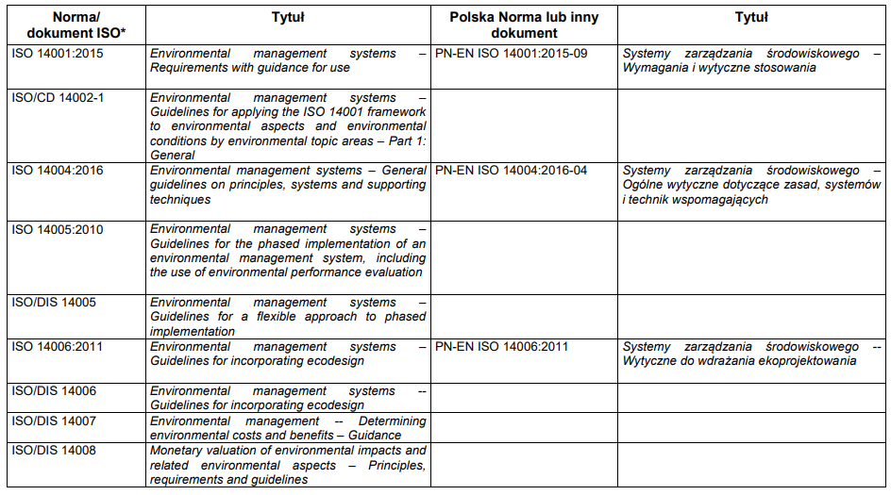
System zarządzania środowiskowego
Rodzina norm serii 14000

Slide 46
System zarządzania środowiskowego
System zarządzania środowiskowego
Seria norm ISO 14000, oprócz norm dotyczących systemów zarządzania środowiskowego, obejmuje dokumenty z zakresu:
auditowania i badań związanych,
etykietowania środowiskowego,
oceny środowiskowych efektów działalności,
oceny cyklu życia,
aspektów środowiskowych w projektowaniu i rozwoju wyrobów,
komunikacji środowiskowej,
gazów cieplarnianych i zagadnień związanych ze zmianami klimatu,
śladu wodnego i węglowego,
kosztów środowiskowych.

Slide 47
System zarządzania środowiskowego
System zarządzania środowiskowego
ISO 14001 zawiera wymagania dotyczące systemu zarządzania środowiskowego w celu umożliwienia organizacji ustanowienie polityki i celów uwzględniających wymagania prawne i inne, do których spełniania organizacja się zobowiązała, oraz informacje dotyczące znaczących aspektów środowiskowych. Norma ma zastosowanie do tych aspektów środowiskowych, które organizacja zidentyfikowała i które może nadzorować, oraz tych, na które może mieć wpływ.

Slide 48
System zarządzania środowiskowego
System zarządzania środowiskowego
Cała seria norm ISO 14000 dostarcza organizacji narzędzi do zarządzania jej aspektami środowiskowymi i oceny efektów działalności środowiskowej. Stosowanie tych norm może przynieść wymierne korzyści ekonomiczne i środowiskowe, które są związane z:
ograniczeniem wykorzystania surowców/zasobów;
zmniejszeniem zużycia energii i materiałów;
poprawą efektywności procesów;
zmniejszeniem ilości wytwarzanych odpadów i kosztów ich unieszkodliwiania;
wykorzystaniem zasobów odnawialnych;
poprawą wizerunku firmy u organów nadzorujących, klientów i społeczeństwa;
ciągłym doskonaleniem środowiskowych efektów działalności.

Slide 49
System zarządzania środowiskowego
Działania w ramach SZŚ
Określenie kontekstu i oczekiwań stron zainteresowanych
Ustanowienie polityki środowiskowej;
identyfikacja aspektów środowiskowych
identyfikacja mających zastosowanie wymagań prawne i inne, do których spełnienia organizacja się zobowiązała;
identyfikacja ryzyk i szans;
ustalenie celów i zadań środowiskowych;
ustalenie struktury organizacyjnej,
program wdrażania polityki oraz osiągnięcia celów i realizowania zadań środowiskowych;
planowanie, nadzorowanie, monitorowanie, prowadzenie działań korekcyjnych i korygujących,
audytowanie i przegląd w celu zapewnienia, że polityka jest przestrzegana i system zarządzania środowiskowego jest właściwy; zapewnienie zdolności dostosowania się do zmieniających okoliczności.

Slide 50
System zarządzania środowiskowego
Szczególne działania w ramach SZŚ
Przeprowadzenie przeglądu środowiskowego w tym:
identyfikację aspektów środowiskowych, związanych z normalnymi i anormalnymi warunkami funkcjonowania organizacji;
identyfikację wymagań wynikających z przepisów prawnych, mających zastosowanie w odniesieniu do działalności organizacji i do których spełniania organizacja się zobowiązała;
analizę istniejących sposobów postępowania i procedur zarządzania środowiskowego, łącznie z działaniami związanymi z procesami zewnętrznymi i zawieraniem umów;
identyfikację istniejących polityk i procedur dotyczących zaopatrzenia i zawierania umów;
wykorzystanie informacji z badań wcześniejszych niezgodności;
analizę sposobów poprawy konkurencyjności; informacje od wszystkich zainteresowanych stron;
Identyfikacja funkcji lub działań innych systemów organizacyjnych, które mogą wpływać na efekty działalności środowiskowej

Slide 51
System zarządzania środowiskowego
Korzyści z wdrożenia Systemu Zarządzania Środowiskowego:
szybsze wykrywanie i usuwanie wszelkich nieprawidłowości
zdolność zapobiegania procesom, które mogłyby negatywnie oddziaływać na środowisko
uporządkowanie zarządzania w zakresie ochrony środowiska
mniejsze zużycie surowców, energii i materiałów
redukcja wytworzonych zanieczyszczeń i odpadów oraz kosztów ich utylizacji
zmniejszenie opłat za korzystanie ze środowiska
unikanie płacenia kar za nieprzestrzeganie przepisów ochrony środowiska
redukcja stawek ubezpieczeniowych
ułatwiony dostęp do funduszy inwestycyjnych
wzrost bezpieczeństwa pracy
lepsza współpraca i stosunki z władzami i społeczeństwem
spełnienie wymagań „dbania o środowisko”
lepszy „image” przedsiębiorstwa
większa konkurencyjność na rynku

Slide 52
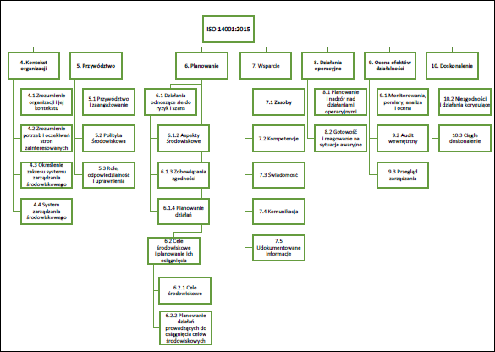
System zarządzania środowiskowego
Struktura normy

Slide 53
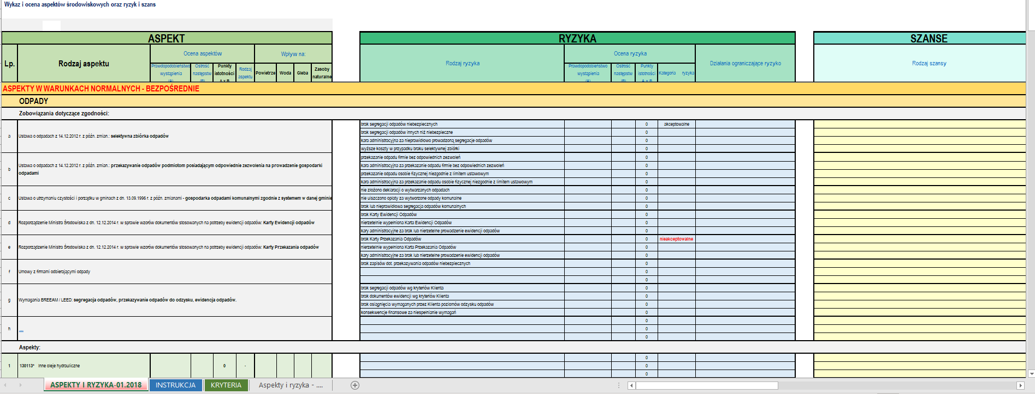
System zarządzania środowiskowego
Wybrane obszary normy – identyfikacja i ocena aspektów, ryzyka i szanse, powiązanie z wymaganiami prawnymi

Slide 54
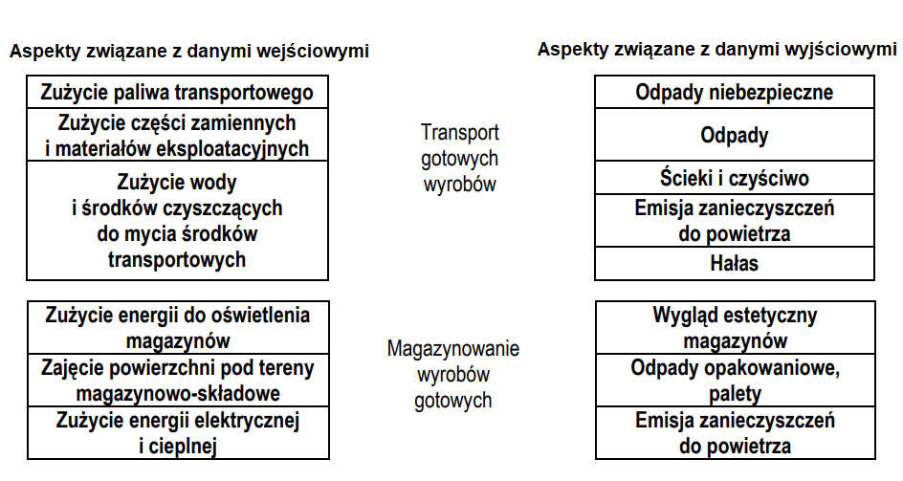
System zarządzania środowiskowego
Wybrane obszary normy – identyfikacja aspektów w ujęciu procesowym

Slide 55
System zarządzania środowiskowego
Wybrane obszary normy – świadomość personelu
Zapoznanie z wymaganiami systemu zarządzania środowiskowego i znaczeniem zgodności działania z polityką środowiskową i procedurami;
Znajomość aspektów środowiskowych oraz możliwego ich wpływu na środowisko;
Znajomość zadań
Przypisanie odpowiedzialności w osiąganiu zgodności działań z polityką środowiskową i procedurami
Świadomość konsekwencji niezgodności

Slide 56
System zarządzania środowiskowego
Wybrane obszary normy – świadomość personelu. Wymaga się aby:
osoby, których praca może powodować wpływ na środowisko były kompetentne w zakresie wykonywanych zadań,
zostały zidentyfikowane potrzeby szkoleniowe oraz podjęte działania zapewniające realizację szkoleń;
wszystkie osoby były świadome polityki środowiskowej organizacji, systemu zarządzania środowiskowego oraz aspektów środowiskowych związanych z działaniami, wyrobami i usługami, na które może mieć wpływ wykonywana przez nich praca

Slide 57
System zarządzania środowiskowego
Wybrane obszary normy – komunikacja
System komunikacji wewnętrznej obejmuje narzędzia, metody i formy obiegu informacji wewnątrz danej jednostki organizacyjnej.
System komunikacji wewnętrznej powinien w szczególności zapewnić możliwość odbioru wszelkich sygnałów, informacji, wskazówek propozycji od pracowników jednostki dotyczących funkcjonowania systemu zarządzania i jej aspektów środowiskowych
Należy ustanowić system komunikacji zewnętrznej

Slide 58
System zarządzania środowiskowego
Wybrane obszary normy – gotowość i reagowanie na awarie oraz sterowanie operacyjne
Plany na wypadek awarii powinny obejmować:
sposób postępowania na wypadek awarii;
wykaz osób odpowiedzialnych;
plany komunikacji wewnętrznej i zewnętrznej;
informacje dotyczące materiałów niebezpiecznych;
plany ćwiczeń;
opisy działań sprawdzających skuteczność systemu

Slide 59
System zarządzania środowiskowego
Wybrane obszary normy – gotowość i reagowanie na awarie oraz sterowanie operacyjne
W ramach nadzoru nad systemem zarządzania środowiskowego i bhp zidentyfikowano następujące potencjalne sytuacje awaryjne:
wyciek substancji chemicznych;
uszkodzenie zbiorników z olejem opałowym;
awaria samochodu;
niekontrolowana reakcja substancji chemicznych;
pożar;
przepełnienie zbiorników retencyjnych;
zanieczyszczenie terenu ściekami z kanalizacji przy zatkaniu odpływów do sieci miejskiej;
awaria systemu uszczelnienia dna kwatery składowiska odpadów;
samozapłonu gazu wysypiskowego

Slide 60
System zarządzania środowiskowego
Wybrane obszary normy –
Wdrożenie procedury sterowania operacyjnego
Organizacja powinna ustanowić, wdrożyć, nadzorować i utrzymywać procesy potrzebne do spełnienia wymagań systemu zarządzania środowiskowego oraz wdrożyć działania określone w 6.1 i 6.2 przez:
– ustanowienie kryteriów operacyjnych dla procesu(-ów);
– wdrożenie nadzoru nad procesem(-ami) zgodnie z przyjętymi kryteriami operacyjnymi.
UWAGA Środki nadzoru mogą obejmować zabezpieczenia techniczne i procedury. Środki nadzoru powinny być wdrażane zgodnie z określoną hierarchią (np. eliminowanie, zastępowanie, działania administracyjne) i mogą być stosowane pojedynczo lub łącznie.

Slide 61
System zarządzania środowiskowego
Wybrane obszary normy –
Zgodność z wymaganiami prawnymi
Istotnym elementem systemu zarządzania środowiskowego jest identyfikacja wymogów prawnych i ocena zgodności funkcjonowania organizacji z tymi wymogami.
Systemy zarządzania środowiskowego powinny docelowo gwarantować zgodność z wymogami prawnymi.

Slide 62
System zarządzania środowiskowego
Korzyści wynikające z wdrożenia SZŚ
redukcja stałych kosztów funkcjonowania firmy wskutek racjonalnej gospodarki surowcami i zasobami,
oszczędność energii, wody i stosowanych materiałów,
zmniejszenie ilości generowanych odpadów, a także obniżenie ilości wytworzonych zanieczyszczeń, w tym emisji,
redukcja opłat za korzystanie ze środowiska,
podniesienie zyskowności organizacji,
dodatkowe punkty przy ocenie wniosków o dofinansowanie z funduszy unijnych,
umiejętność analizy ryzyk środowiskowych i właściwe przygotowanie firmy na wszelkie zmiany i sytuacje awaryjne
redukcja ryzyk nałożenia kar wynikających z konieczności spełniania wymagań prawa środowiskowego, zarówno krajowego, jak i europejskiego,
poprawa stanu środowiska naturalnego, prestiż, promocja, reklama, możliwość korzystania z nowoczesnego narzędzia zarządzania, a także wzrost świadomości pracowników i społeczności lokalnej

Slide 63
System zarządzania środowiskowego
Korzyści wynikające z wdrożenia SZŚ
redukcja stałych kosztów funkcjonowania firmy wskutek racjonalnej gospodarki surowcami i zasobami,
oszczędność energii, wody i stosowanych materiałów,
zmniejszenie ilości generowanych odpadów, a także obniżenie ilości wytworzonych zanieczyszczeń, w tym emisji,
redukcja opłat za korzystanie ze środowiska,
podniesienie zyskowności organizacji,
dodatkowe punkty przy ocenie wniosków o dofinansowanie z funduszy unijnych,
umiejętność analizy ryzyk środowiskowych i właściwe przygotowanie firmy na wszelkie zmiany i sytuacje awaryjne
redukcja ryzyk nałożenia kar wynikających z konieczności spełniania wymagań prawa środowiskowego, zarówno krajowego, jak i europejskiego,
poprawa stanu środowiska naturalnego, prestiż, promocja, reklama, możliwość korzystania z nowoczesnego narzędzia zarządzania, a także wzrost świadomości pracowników i społeczności lokalnej

Slide 64
Narzędzia doskonalenia systemów zarządzania
Potrzeba doskonalenia systemów zarządzania:
Jest obowiązkowym wymaganiem norm stanowiących podstawę ich certyfikacji;
wymagają ciągłego dostosowywania się do zmian zachodzących wewnątrz organizacji i w otoczeniu

Slide 65
Narzędzia doskonalenia systemów zarządzania
Normy stanowiące wymagania nie precyzują sposobów i narzędzi do ich doskonalenia.
Praktyka wymaga ustalenia celów procesu ciągłego doskonalenia i metod ich osiągania.
Wytyczne:
ISO 9004
ISO 14004
Itd.

Slide 66
Narzędzia doskonalenia systemów zarządzania
Elementy doskonalenia:
Podmiot doskonalenia - Organizacja
Podmiot inicjujący doskonalenie – Kierownictwo, personel, interesariusze
Cele doskonalenia – usprawnienie procesów, obniżenie kosztów funkcjonowania, wzrost zadowolenia klientów itd.
Przedmiot doskonalenia - proces, zasoby, struktura organizacyjna
Kryteria doskonalenia – odnoszą się do kontekstu danego standardu
Mierniki oceny – wynikają z przyjętych kryteriów

Slide 67
Narzędzia doskonalenia systemów zarządzania
Elementy doskonalenia:
Podmiot doskonalenia - Organizacja
Podmiot inicjujący doskonalenie – Kierownictwo, personel, interesariusze
Cele doskonalenia – usprawnienie procesów, obniżenie kosztów funkcjonowania, wzrost zadowolenia klientów itd.
Przedmiot doskonalenia - proces, zasoby, struktura organizacyjna
Kryteria doskonalenia – odnoszą się do kontekstu danego standardu
Mierniki oceny – wynikają z przyjętych kryteriów

Slide 68
Narzędzia doskonalenia systemów zarządzania
Działania dot. ciągłego doskonalenia
Analiza i ocena sytuacji w celu identyfikacji obszarów do doskonalenia
Ustanawianie celów i ich realizacja
Pomiar, weryfikacja, analiza i ocena wyników
Formalizowanie zmian

Slide 69
Narzędzia doskonalenia systemów zarządzania
Narzędzia procesów doskonalenia
audyty wewnętrzne,
samoocena,
benchmarking:
szukanie najlepszych praktyk w organizacji i poza organizacją w celu udoskonalenia osiągnięć;
ustalenie i monitorowania planów doskonalenia
włączenie zgromadzonego doświadczenia do bazy wiedzy organizacji i procesu uczenia się;
poszukiwanie obszarów potencjalnego doskonalenia;
przeglądy zarządzania
Współpraca z partnerami biznesowymi (udział w doskonaleniu ich procesów)
Inne, zaawansowane metody doskonalenia SZ

Slide 70
DANE KONTAKTOWE
WOJSKOWA AKADEMIA TECHNICZNA im. Jarosława Dąbrowskiego Centrum Certyfikacji Jakości WLO ul. Gen. Witolda Urbanowicza 2 00-908 Warszawa 46, budynek nr 135
Telefon: 261 839 630 Fax: 261 839 691
Biuro Regionalne w Gdańsku ul. Obywatelska 2 80-259 Gdańsk
Telefon: 583 440 654 Fax: 583 476 771
e-mail
CCJ: centrum@ccj.wat.edu.pl Biuro Regionalne w Gdańsku: biuro.gd@ccj.wat.edu.pl

Slide 71
Dziękuję za uwagę

